Slide 1
Miastenia Gravis
Amira Elara Pérez García
Grupo: III-14
Dra. Thalia Rangel Ramirez
Culiacán, Sinaloa a 12 de Enero de 2018

Slide 2
ETIMOLOGÍA
Proviene del latín y el griego:
”Debilidad muscular grave”

Slide 3
DEFINICIÓN
Es una enfermedad neuromuscular autoinmune caracterizada por presentar debilidad muscular fluctuante y fatiga de distintos grupos musculares
Resalta la presencia de anticuerpos contra receptores de Acetil colina (ACRA)

Slide 4
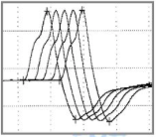
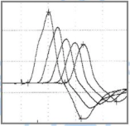
ANTECEDENTES HISTÓRICOS
Samuel Wilks describe a un paciente con debilidad muscular y parálisis respiratoria.
Mary Walker demuestra la mejoría de estos pacientes con el uso de anticolinesterásicos.
1683
1877
1895
1934
Thomas Willis describe el fenómeno de debilidad muscular con el ejercicio y de mejoría con el reposo.
F. Jolly describe el comportamiento mioeléctrico de estos pacientes y denomina esta enfermedad como Miastenia Gravis Pseudoparalítica.

Slide 5
EPIDEMIOLOGÍA
La incidencia anual es entre 3 y 30 por millón de habitantes.
La prevalencia es aproximadamente 200 por millón de habitantes.
Puede ocurrir a cualquier edad, pero se presenta mayormente en:
- Mujeres de 20 a 30 años de edad
- Hombres de 60 a 80 años de edad

Slide 6
INMUNOPATOGENIA
1: Anormalidades en el timo
2: Células mioides

Slide 7
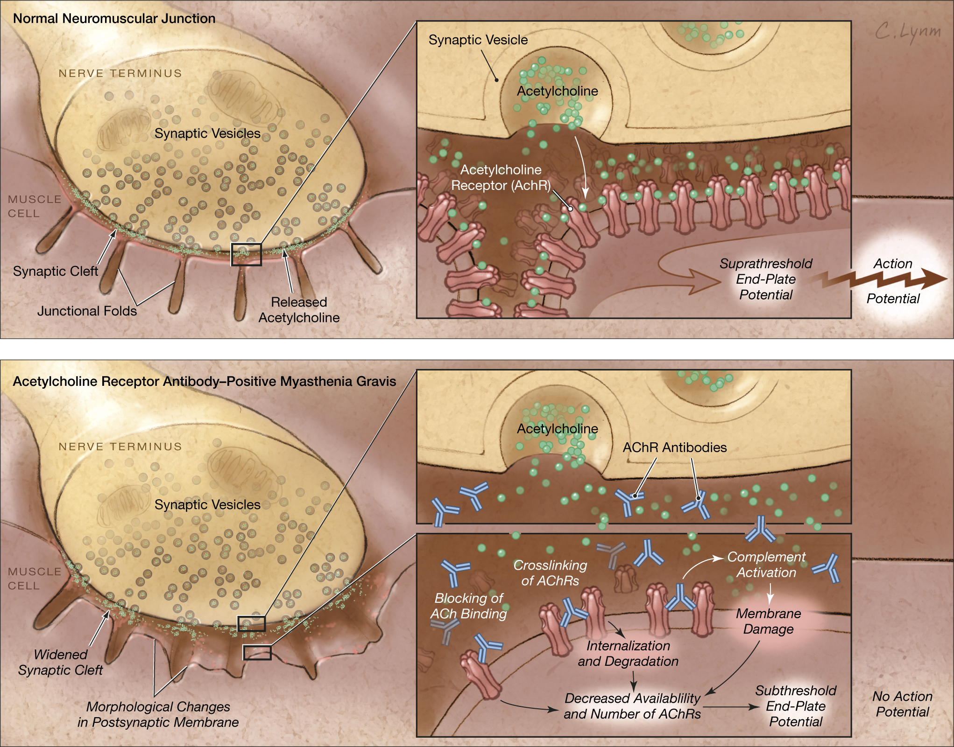
INMUNOPATOLOGÍA Y FISIOPATOLOGÍA

Slide 8
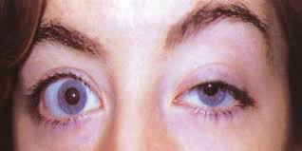
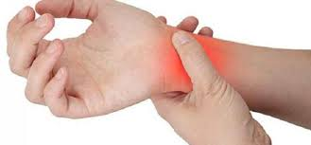
MANIFESTACIONES CLÍNICAS
Diplopía
Ptosis palpebral
Debilidad muscular
Fatiga
Disfagia
Afección en la musculatura respiratoria

Slide 9
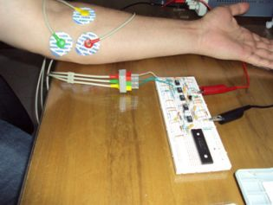
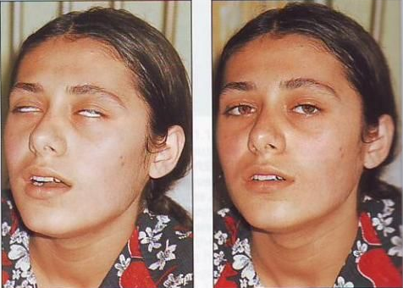
DIAGNÓSTICO
Cuadro clínico
Test de Tensilon
EMG
Medición de Anticuerpos Anti-AchR

Slide 10
TRATAMIENTO Y CONTROL
Fármacos inhibidores de la acetilcolinesterasa
Corticoides
Plasmaféresis
Inmunoglobulinas
Timectomía

Slide 11
Bibliografía
Suárez, G. A. (1999). Miastenia gravis: diagnóstico y tratamiento. Rev Neurol, 29(2), 162-165.
Zenteno, T., Francisco, J., Morales Buenrostro, L. E., & Torre Delgadillo, A. (2000). Patogénesis de la miastenia gravis. Rev Invest Clin, 52(1), 80-5.
Loscertales, J., Jarne, J. A., Congregado, M., Tristán, A. A., Merchán, R. J., Arjona, J. G., & Linares, C. A. (2004). Timectomía videotoracoscópica para el tratamiento de la miastenia gravis. Archivos de Bronconeumología, 40(9), 409-413.
Pagana, K. D. (2009). Guía de pruebas diagnósticas y de laboratorio. Elsevier Health Sciences

